Slide 1
Weather Decision Gym · 꺄레
미국 작물보험금의 73%는 날씨 때문에 나간다.
그런데 필지 단위로 검증된 날씨-손해 데이터는 없다.
작물보험사
RL 데이터 회사 (Mercor, Surge, Fleet AI …)
$118.7B
$1B+
2001-2022 날씨 원인 작물보험금, 전체의 약 73% (EWG/USDA)
한 대형 랩의 RL 환경 연간 지출 논의 (보도, The Information)
약 $11.5B
$200-2,000
2025 작물년도 보험금 (USDA RMA, 2026.9 기준)
과제 한 개 시장 단가 (Epoch AI)
날씨는 카운티 단위로만 본다. "그날 그 밭에 정말 서리가 왔나"를 필지 단위로 검증할 수단이 없다.
수학·코드 밖에는 자동 채점되고 오염되지 않는 과제가 거의 없다. 전문가 라벨에 매출의 60-70%가 나간다.
둘 다 필요한 것은 하나다: 실제 날씨로 "맞았는지"를 판정하는 엔진.
출처: EWG 작물보험 분석(USDA RMA 자료), RMA Summary of Business, Epoch AI "An FAQ on RL environments", TechCrunch 2025.9

Slide 2
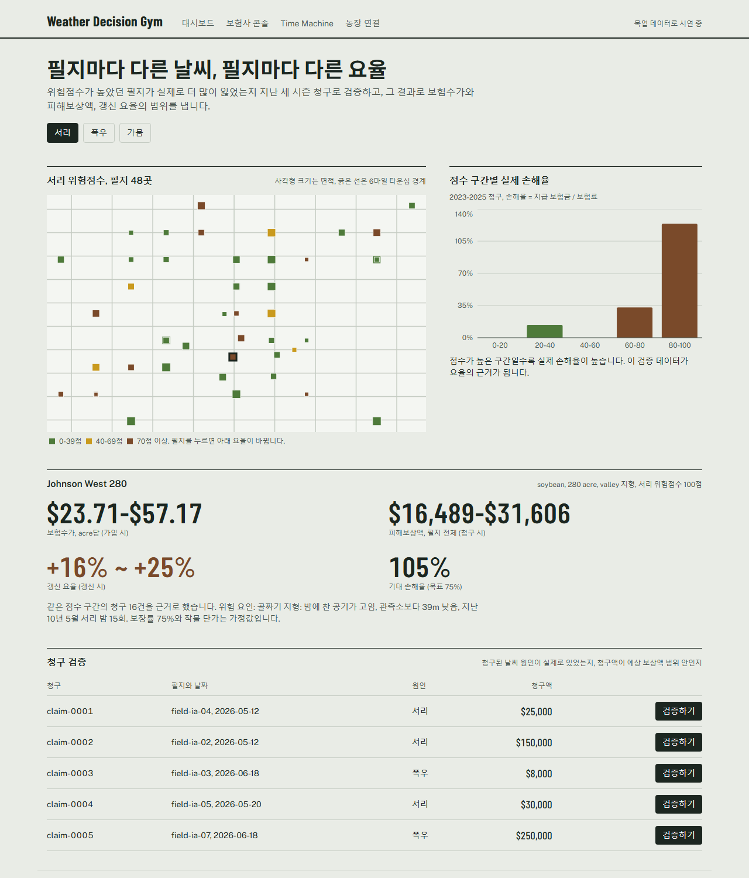
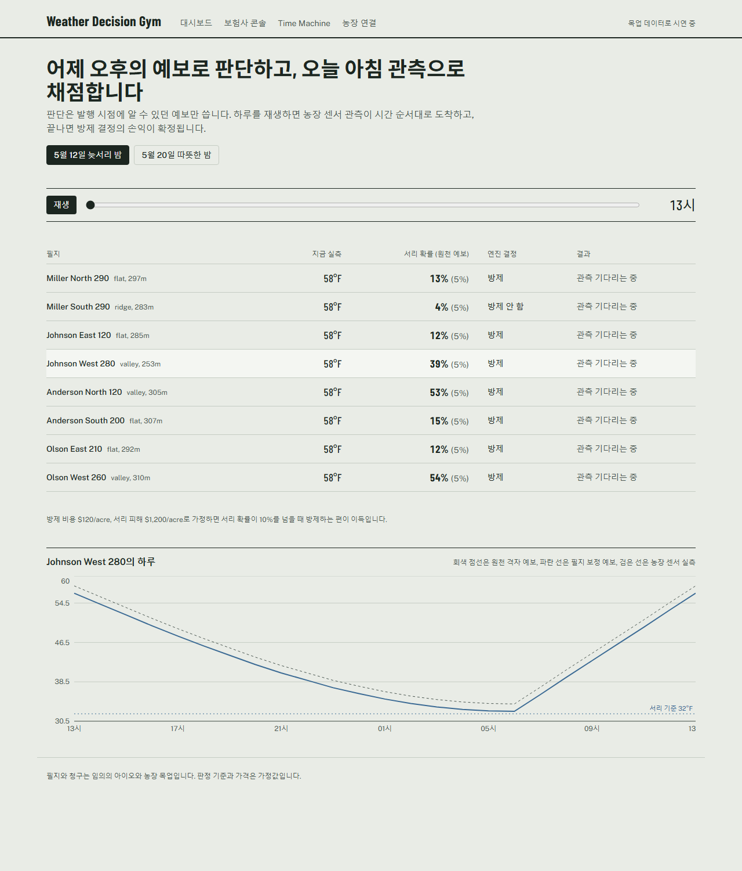
Weather Decision Gym · 꺄레
같은 검증기로 두 고객에게 판다
$3,240 → $480
서리 밤, 필지 8곳 acre당 손해 합계: 원천 격자 예보대로 vs 필지 보정 엔진 권고대로
70개 / 0명
버튼 한 번에 만든 채점 과제 / 필요한 사람 라벨
보험사: 보험수가·피해보상액·갱신 요율 범위, 청구 검증 (청구 건당 / 에이커당)
데이터 회사: 자동 채점 과제·비공개 평가셋 (과제당 / 맞춤 환경)
해자: 농장 연결로 쌓이는 필지 단위 "날씨 → 생산량·손해" 기록
공개 데이터로는 만들 수 없다
보험사 콘솔: 위험점수 → 실제 손해율 → 요율 범위
Time Machine: 예보로 판단, 다음 날 관측으로 채점
검증된 날씨-생산량 데이터는 기업의 자산이 되어 작물 생산량을 높이고 보험사의 지출을 줄인다. (데모 수치는 임의의 아이오와 농장 목업, 비용·가격은 가정)

